Slide 1

Les chiffres et les fournitures scolaires
1 2 3 4 5 6
Un deux trois quatre cinq six
7 8 9 10
Sept huit neuf dix

Slide 2
A a O o E e I I U u
A a O o E e I I U u
Oi = wa
Ou =ooooo

Slide 3
Oi = wa
Boi
Toi
Moi
Roi
Ou =oooooooo
Bou
Tou
Mou
Rou

Slide 4



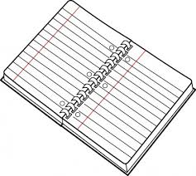


Qu’est-ce que c’est ?
Un car table | un livre | Un crayon | Un cahier | Une gomme | Une règle

Slide 5


Un livre deux gommes
1 2
Un livre rouge
Deux gommes rouges et bleues

Slide 6

Trois crayons
3
Trois crayons jaune
o

Slide 7

Quatre cahiers verts
4

Slide 8
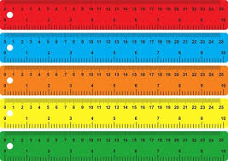
Cinq régles rouge bleue orange jaune verte
5

Slide 9
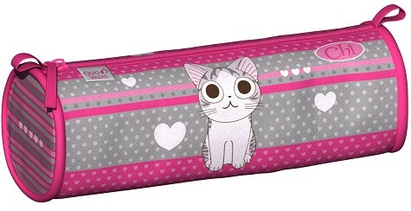
Une tousse

